Slide 1

БУЛІНГ. ПРОБЛЕМА СЬОГОДЕННЯ

Slide 2

Однією з найбільш актуальних проблем на сьогодні є цькування (булінг) серед дітей. 18 грудня 2018 року Верховною Радою України було прийнято Закон «Про внесення змін до деяких законодавчих актів України щодо протидії булінгу» (законопроект №8584)

Slide 3
ЗАКОНОМ ВИЗНАЧЕНО, ЩО
Булінг (цькування), тобто діяння учасників освітнього процесу, які полягають у психологічному, фізичному, економічному, сексуальному насильстві, у тому числі із застосуванням засобів електронних комунікацій, що вчиняються стосовно малолітньої чи неповнолітньої особи або такою особою стосовно інших учасників освітнього процесу, внаслідок чого могла бути чи була заподіяна шкода психічному або фізичному здоров’ю потерпілого.

Slide 4
ТИПОВИМИ ОЗНАКАМИ БУЛІНГУ (ЦЬКУВАННЯ) Є:
систематичність (повторюваність) діяння;
наявність сторін – кривдник (булер), потерпілий (жертва булінгу), спостерігачі (за наявності);
дії або бездіяльність кривдника, наслідком яких є заподіяння психічної та/або фізичної шкоди, приниження, страх, тривога, підпорядкування потерпілого інтересам кривдника, та/або спричинення соціальної ізоляції потерпілого"

Slide 5
Види булінгу
Згідно з даними дослідження UNICEF:
Близько 67% дітей в Україні у віці від 11 до 17 років стикалися із цькуванням та агресивною поведінкою. З них 24% стали жертвами булінгу, приблизно половина з яких нікому не розповідали про ці випадки.
Економічний булінг
1
2
3
Фізичний булінг
Психологічний булінг
Форми вияву:
фізичне насильство (штовхання, підніжки зачіпання, стусани, ляпаси, побиття, нанесення тілесних ушкоджень тощо)
сексуальний булінг (зйомки у роздягальні, сексуальні домагання тощо)
Крадіжки, пошкодження одягу
та будь-яких інших речей
жертви, вимагання грошей,
цінностей, відбирання їжі,
будь-якого майна жертви
Насильство, пов’язане з дією на психіку, що завдає психологічну травму, шляхом словесних образ або погроз, переслідування, залякування тощо, якими навмисно заподіюється вольова та емоційна невпевненість
Форми вияву:
вербальний булінг
соціальний булінг
кібербулінг

Slide 6
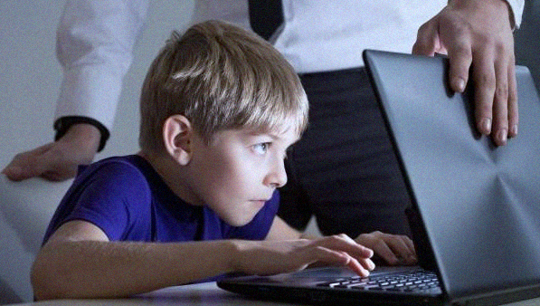
Кібербулінг
Сьогодні інтернет для дитини - така ж велика частка життя, як і життя в школі, відпочинок з друзями і батьками. В мережі вона грає в ігри, знаходить нових друзів, вивчає світ, тому цифровізація змінила все наше життя. Інтернет надав чимало можливостей для розвитку та самовдосконалення як дорослим, так і дітям. Але разом із тим, він приховує в собі безліч небезпек. Однією з них є кібербулінг.
- умисне цькування щодо визначеної особи у кіберпросторі, тобто в інтернеті, в соцмережах, соцгрупах тощо.

Slide 7
ВІДПОВІДАЛЬНІСТЬ ЗА ВЧИНЕННЯ БУЛІНГУ
АДМІНІСТРАТИВНА ВІДПОВІДАЛЬНІСТЬ
(передбачена Кодексом України про адміністративні правопорушення)
за дітей, віком до 16 років, відповідальність несуть батьки або особи, що їх замінюють (такі особи, як правило, притягуються до адміністративної відповідальності в порядку ст. 184 КУпАП)
у віці від 16 років до 18 років неповнолітній сам може притягуватися до адміністративної відповідальності в залежності від правопорушення (дрібне викрадення чужого майна (ст. 51 КУпАП); дрібне хуліганство (ст. 173 КУпАП); поширення неправдивих чуток (ст. 173-1 КУпАП) тощо)
У такому випадку до нього застосовуються такі заходи впливу:
1) зобов'язання публічно або в іншій формі попросити вибачення у потерпілого
2) попередження
3) догана або сувора догана
4) передача неповнолітнього під нагляд батькам або особам, які їх замінюють, чи під нагляд педагогічному або трудовому колективу за їх згодою, а також окремим громадянам на їх прохання

Slide 8
КРИМІНАЛЬНА ВІДПОВІДАЛЬНІСТЬ
(передбачена Кримінальним кодексом України)
у віці від 16 років до 18 років неповнолітній сам може притягуватися до кримінальної відповідальності в залежності від скоєного ним злочину
за деякі види злочинів, передбачені ст. 22 ККУ, неповнолітній може притягуватися з 14 років (умисне тяжке тілесне ушкодження (ст. 121 ККУ) умисне середньої тяжкості тілесне ушкодження (ст.122 ККУ); зґвалтування (ст. 152 ККУ); насильницьке задоволення статевої пристрасті неприродним способом (ст. 153 ККУ); крадіжку (185 ККУ) тощо)
якщо неповнолітній, який до досягнення віку, з якого настає кримінальна відповідальність, вчинить діяння, яке підпадає під ознаки злочину, до нього судом можуть бути застосовані примусові заходи виховного характеру
до кримінальної відповідальності також можуть притягуватися батьки, опікуни чи піклувальники дитини (ст. 166 ККУ: злісне невиконання обов'язків по догляду за дитиною або за особою, щодо якої встановлена опіка чи піклування)

Slide 9

СОЦІАЛЬНА СТРУКТУРА БУЛІНГУ
Переслідувач
(булер, кривдник)
Спостерігач
Жертва
(потерпілий або мішень булінгу)

Slide 10
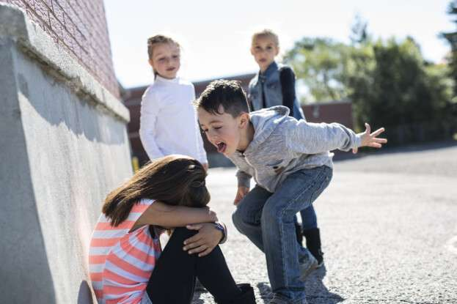
ВАША ДИТИНА МОЖЕ БУТИ БУЛЕРОМ ЯКЩО:
Не співчуває іншим.
Цінує агресивність.
Любить командувати.
Часто свариться із братами й сестрами.
Імпульсивна.
Не вміє сприймати відмову.
Проявляє нахабство переможця, який не любить програвати.
Якщо подібні риси проявляються та паралельно надходять повідомлення, що у класі знущаються над кимось, є серйозний привід поговорити з вашою дитиною.
Звісно, багато з цих характеристик показують типового лідера, але нездорове посилення тої чи іншої ознаки є тривожним сигналом.

Slide 11
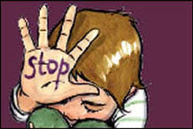
ЯК ДІЯТИ БАТЬКАМ ДИТИНИ - БУЛЕРА
(поради)
ПОСТАВИТИСЯ ДО БУЛІНГУ СЕРЙОЗНО (не сприймати його як тимчасове явище в поведінці дитини).
ПОСПІЛКУВАТИСЯ З ДИТИНОЮ (з метою з’ясування причин такої поведінки, шляхів вирішення проблеми).
ПРИЙТИ З ДИТИНОЮ НА ПРИЙОМ ДО ПСИХОЛОГА (фахівець допоможе розібратися у психологічних аспектах булінгу).
НЕ ДОПУСКАТИ ОБРАЗ ДИТИНИ ВДОМА (часто діти, які зазнають насильства вдома, самі в школі стають кривдниками).
ПОСТІЙНО АКЦЕНТРУВАТИ ДИТИНІ НА НЕОБХІДНОСТІ СПІВЧУВАТИ, СПІВПЕРЕЖИВАТИ, РОБИТИ ДОБРО.

Slide 12
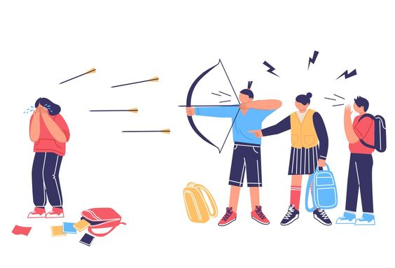
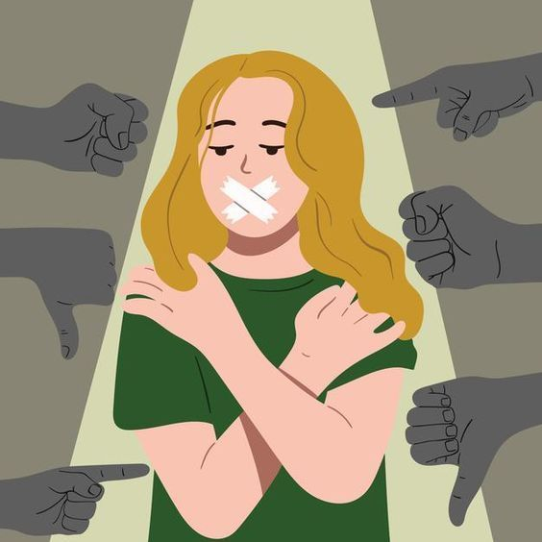
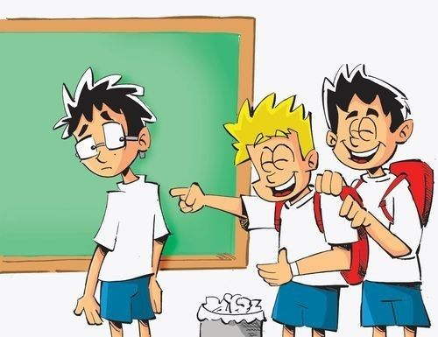
ЯК ЗРОЗУМІТИ, ЩО ДИТИНА Є ЖЕРТВОЮ БУЛІНГУ?
синці та подряпини, які дитина не може пояснити;
брехня у відповідь на запитання, звідки взялися ушкодження: дитина не може вигадати пояснення, каже, що не пам’ятає, як з’явилися синці;
часто «губляться» речі, зламано техніку, зникли прикраси або одяг;
дитина шукає привід не ходити до школи, прикидається хво­рою, у неї часто раптово починає боліти голова або живіт;
відсутність контакту з однолітками: немає друзів, зідзвонювань;
нічні кошмари, безсоння;
зіпсована успішність, втрата інтересу до занять;
сварки із друзями або самотність, низька самооцінка, постійна пригніченість;
втечі з дому, самоушкодження та інші види деструктивної поведінки.

Slide 13
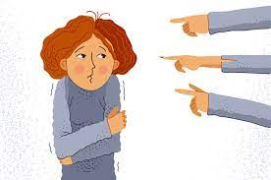
ЯК ДІЯТИ БАТЬКАМ ДИТИНИ - ЖЕРТВИ БУЛІНГУ
(поради)
НАВЧИТИ ДИТИНУ НЕАГРЕСИВНО ПРОТИСТОЯТИ БУЛІНГУ (уникати кривдника, не реагувати на нього, переключитися на спілкування з друзями, не залишаючись на самоті, поводитися впевнено).
ПОВІДОМИТИ ПРО ФАКТ БУЛІНГУ ВЧИТЕЛЯ ДИТИНИ, АДМІНІСТРАЦІЮ ШКОЛИ.
ПОСПІЛКУВАТИСЯ З БАТЬКАМИ БУЛЕРА З МЕТОЮ ВПЛИВУ НА ЙОГО НЕГАТИВНУ ПОВЕДІНКУ.
ЗАЛУЧИТИ ДИТИНУ ДО ПОЗАШКІЛЬНИХ ЗАНЯТЬ З МЕТОЮ РОЗШИРЕННЯ КОЛА ЇЇ СПІЛКУВАННЯ.
ЯКЩО «МИРНІ» МЕТОДИ НЕ ДОПОМАГАЮТЬ, ОБОВ’ЯЗКОВО ЗВЕРНУТИСЯ ДО КОМПЕТЕНТНИХ ОРГАНІВ (поліції, прокуратури, служби у справах дітей тощо).

Slide 14

РЕКОМЕНДАЦІЇ БАТЬКАМ
Говоріть і слухайте вашу дитину щодня!
Створюйте здорові ненасильницькі звички!
Навчайте дитину вирішувати проблеми конструктивно, без агресивності.
Якщо ви бачите, що когось ображають, обов’язково заступіться за дитину.
Дайте вашій дитині чітко зрозуміти, що булінгова поведінка – це серйозно, і ви не терпітимете такої поведінки в майбутньому.
Проводьте більше часу з дитиною. Говоріть з нею, спілкуйтеся.
Заохочуйте дитину до фізичної активності та занять спортом.
Налагодьте стосунки з вчителями та однокласниками, беріть участь в заходах, до яких залучають і батьків.

Slide 15


Slide 16
